Slide 1
ФЕДЕРАЛЬНОЕ ГОСУДАРСТВЕННОЕ БЮДЖЕТНОЕ ОБРАЗОВАТЕЛЬНОЕ УЧРЕЖДЕНИЕ ВЫСШЕГО ОБРАЗОВАНИЯ
«КРАСНОЯРСКИЙ ГОСУДАРСТВЕННЫЙ МЕДИЦИНСКИЙ УНИВЕРСИТЕТ ИМЕНИ ПРОФЕССОРА В.Ф. ВОЙНО-ЯСЕНЕЦКОГО»
МИНИСТЕРСТВА ЗДРАВООХРАНЕНИЯ РОССИЙСКОЙ ФЕДЕРАЦИИ
ФАРМАЦЕВТИЧЕСКИЙ КОЛЛЕДЖ
Интернет
Лекция №20
«Физиологические роды»
для обучающихся по специальности
34.02.01– Сестринское дело
Дударь В. Л.
Красноярск 2020

Slide 2
План лекции
1.Периоды родов, длительность родов.
2.Родовые изгоняющие силы.
3.Универсальные потребности роженицы, способы их удовлетворения.
4.Возможные проблемы

Slide 3
Роды являются сложным физиологическим процес­сом, при котором происходит изгнание из матки через естественные родовые пути плода, последа и околоплодных вод.
Обычно роды наступают после 10 акушерских месяцев (280 дней, 39-40 нед. беременности). К этому времени плод становится зрелым, способным к внеутробному существованию. Такие роды называются свое­временными или срочными.
Если роды происходят в сроки от 28-29 до 37-38 недель беременности, их называют преждевременными, а |позже 41-42 недель — запоздалыми.
Беременная женщина, вступившая в роды, называется роженица.

Slide 4
Причины наступления родов сложны и до настоящего времени полностью не изучены. К концу беременности в организме женщины возникают многочисленные измене­ния, совокупность которых приводит к развязыванию родовой деятельности.

Slide 5
Причины возникновения родов:
понижение возбудимости коры головного мозга и (повышение возбудимости спинного мозга, усиливается возбудимость нервных элементов и мышц матки;
матка сильнее реагирует на механические, хими­ческие и другие раздражители (рост плода, опущение пред­лежащей части);
продукция химических веществ повышает тонус матки и сократительную деятельность. Повышается образование эстрогенов (женских поло­вых гормонов), понижается количество прогестерона, уве­личивается выработка окситоцина, ацетилхолина, умень­шается количество магния, увеличивается количество кальция.
Когда возбудимость матки и сила раздражителей дос­тигает определенного предела, возникает регулярная ро­довая деятельность — начинаются роды.

Slide 6
Предвестники родов
Роды редко наступают неожи­данно, внезапно. Обычно за 2 недели до их наступления появляется ряд признаков, которые принято называть предвестниками родов. К их числу относятся:
опускание предлежащей части плода во вход в ма­лый таз. За 2 недели до родов предлежащая часть плода, чаще всего головка, прижимается ко входу в малый таз, вследствие этого высота стояния дна матки уменьшается. Беременная при этом отмечает, что ей становится легче дышать;
повышение возбудимости матки. В последние 2 не­дели беременности периодически возникают нерегуляр­ные сокращения матки, сопровождающиеся болезненны­ми ощущениями. Такие сокращения матки называются ложными схватками, схватками-предвестниками, подго­товительными схватками. Ложные схватки никогда не носят регулярного характера и не приводят к изменени­ям в шейке матки;

Slide 7
в последние дни перед родами у беременной перио­дически появляются слизистые выделения из половых путей, происходит выделение слизистой пробки — содер­жимого шеечного канала, что также свидетельствует о близости наступления родового акта;
накануне родов наблюдаются изменения в шейке матки, совокупность которых характеризует состояние ее зрелости. Эти изменения легко распознаются при вла­галищном исследовании и выражаются в следующем: зре­лая шейка матки, располагающаяся в центре влагали­ща, укорачивается (длина зрелой шейки матки не пре­вышает 2 см) и размягчается; шеечный канал становит­ся проходим для пальца

Slide 8
Родовые изгоняющие силы
Родовая деятельность осуществляется под действием двух родовых сил:
1.Схватки - это регулярные сокращения мышц матки, которые не зависят от воли женщины. Начало родов характеризуется появлением регулярных схваток, что длятся по 10 – 15 сек. через 10 – 12 мин.
2. Потуги – это периодические сокращения мышц передней брюшной стенки, диафрагмы и тазового дна, что возникают под воздействием рефлекторного раздражения рецепторов тазового дна. Их можно регулировать. Сокращение этих мышц приводит к повышению внутрибрюшного давления и изгнанию плода из матки.

Slide 9
Схватки
Схватки возникают во время родов и способствуют сглаживанию шейки матки, формированию нижнего сегмента матки и раскрытию наружного маточного зева. Сокращения матки начинаются у дна матки, со стороны, противоположной месту прикрепления плаценты, распространяются по всему телу и заканчиваются в области нижнего сегмента.
С момента возникновения регулярной родовой деятель­ности и до окончания родов женщина называется роже­ницей.

Slide 10
Началом родов счи­тается появление регулярных сокращений матки — ро­довых схваток. Схватки возникают непроизвольно, неза­висимо от желания женщины. Родовые схватки носят периодический характер и нередко сопровождаются бо­левыми ощущениями. Промежутки между схватками на­зываются паузами. В начале схватки чередуются каждые 15 мин. и длятся по 20 с. Впоследствии они учаща­ются и становятся более продолжительными, и в конце первого периода родов схватки возникают каждые 2— 3 мин. и длятся до 60 с.

Slide 11
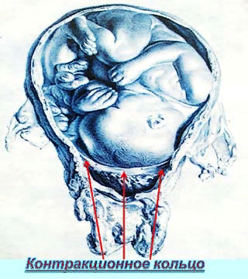
Наиболее активно в родах сокращается миометрий (мы­шечный слой) верхнего маточного сегмента, нижний ма­точный сегмент подвергается еще большему, чем во вре­мя беременности, растяжению и истончению. Границу между верхним и нижним маточным сегментом называют контракционным, или пограничным, кольцом.

Slide 12
По­туги
Другой разновидностью изгоняющих сил являются по­туги. Кроме сокращений матки потуга включает сокра­щение мышц брюшного пресса, диафрагмы и тазового дна. Потуги возникают рефлекторно вследствие раздра­жения нервных окончаний шейки матки, мышц и фас­ций тазового дна продвигающейся по родовому каналу предлежащей частью плода. Потуги возникают непроиз­вольно, но, в отличие от схваток, роженица может регу­лировать их силу и продолжительность. Это позволяет врачу и акушерке специальными приемами управлять родами в период изгнания.

Slide 13
Периоды родов
В родовом акте выделяют три периода:
- І период - раскрытия – от начала первых схваток до полного раскрытия шейки матки.
длится у первородящих – 10-11 часов, повторнородящих – 7-9 часов
- ІІ период – изгнания – от полного раскрытия шейки матки до рождения плода-
1-2 часа
- ІІІ период – последовый – от рождения плода до рождения последа.-15-30 мин

Slide 14
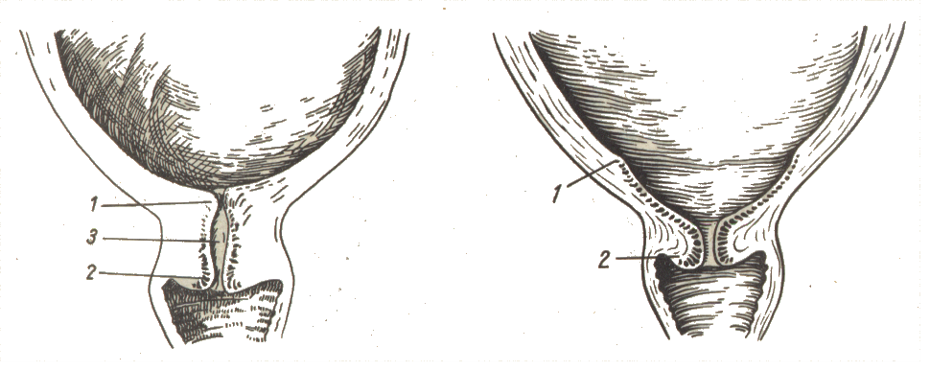
Первый период
Период раскрытия начинается возникновением регу­лярной родовой деятельности — родовых схваток и за­канчивается полным раскрытием маточного зева. В пе­риод раскрытия под влиянием родовых схваток посте­пенно сглаживается шейка матки и раскрывается маточ­ный зев. Этот процесс неодинаков у перво- и повторноро­дящих женщин

Slide 15
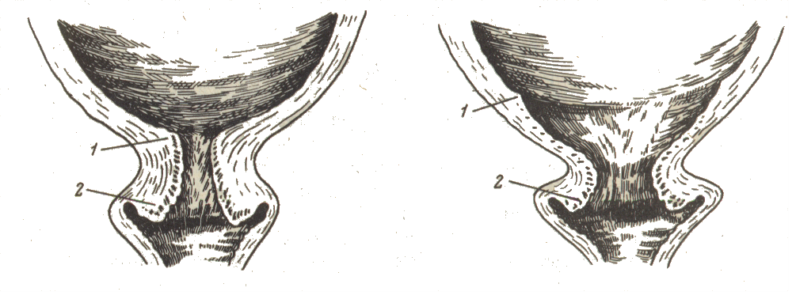
Если у первородящих вначале происхо­дит сглаживание шейки матки (раскрытие внутреннего маточного зева), а затем раскрытие наружного зева, то у повторнородящих эти процессы происходят одновремен­но. При полностью сглаженной шейке матки область, соответствующая наружному зеву, называется маточным зевом.

Slide 16
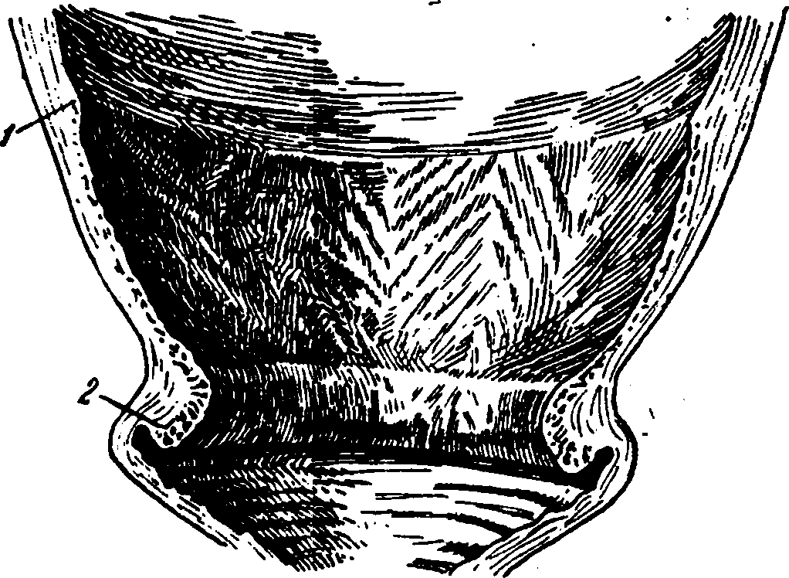
Когда наступает полное раскрытие маточного зева, полость матки и влагалище составляют родовой канал. Маточный зев определяется в виде тонкой узкой растя­жимой каймы, расположенной вокруг предлежащей час­ти плода. Диаметр маточного зева при полном открытии достигает 10—12 см, при такой степени открытия воз­можно рождение зрелого плода в период изгнания.

Slide 17
Кроме родовых схваток в процессе раскрытия шейки матки принимает участие плодный пузырь. Он образуется следующим образом: с момента опускания предлежа­щей части во вход в малый таз она со всех сторон плотно охватывается нижним сегментом матки, образуя внут­ренний пояс соприкосновения или прилегания.

Slide 18
Пояс со­прикосновения препятствует свободному перемещению околоплодных вод и делит последние на две неравные части — передние и задние воды. Околоплодные воды, расположенные выше пояса соприкосновения, называют­ся задними; околоплодные воды, расположенные ниже пояса соприкосновения (впереди предлежащей части пло­да), — передними. Объем передних вод не превышает обычно 200—300 мл, задних — 800—1000 мл. Часть плодных оболочек, заключающих передние воды, называется плодным пузырем.

Slide 20
Во время схватки уменьшается объем матки, увеличи­вается внутриматочное давление, сила которого переда­ется на околоплодные воды. В результате этого плодный пузырь вклинивается в шеечный канал, способствуя по­степенному сглаживанию шейки матки и раскрытию ма­точного зева. После окончания схватки давление внутри матки уменьшается, напряжение плодного пузыря сни­жается. С новой схваткой — все повторяется.

Slide 21
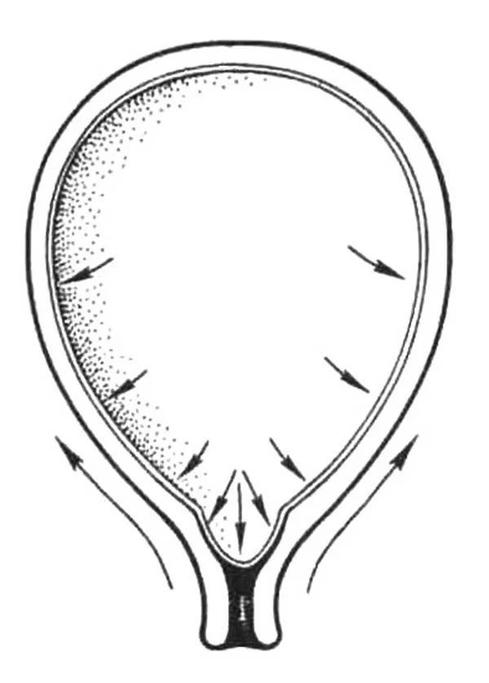
Работа плодного пузыря в родах

Slide 22
Излитие околоплодных вод при полном или почти полном раскры­тии маточного зева называется своевременным, при не­полном раскрытии или, если околоплодные воды изливаются до начала регу­лярной родовой деятельности, это говорит о преждевре­менном их излитии.
Продолжительность периода раскрытия — от 5—8 до 9—12 часов. Как правило, у первородящих он протекает дольше, чем у повторнородящих.

Slide 23
В этом периоде родов:
постоянно оценивают жалобы и общее состояние роженицы, измеряют АД, частоту пульса и температуру тела;
каждые 15-20 мин выслушивают сердцебиение плода, определяют его частоту, ритм и звучность тонов;
постоянно наблюдают за характером родовой деятельности, оценивают частоту схваток, их длительность, силу и болезненность.
При физиологическом течении родов все эти данные регистрируются в истории родов каждые 2 ч.

Slide 24
Период изгнания
Второй период родов — период изгнания — начинает­ся с момента полного раскрытия маточного зева и заканчивается рождением плода. Вскоре после своевременного излития околоплодных вод схватки усиливаются, их сила и продолжительность нарастают, паузы между схватка­ми укорачиваются. Это способствует быстрому опуска­нию предлежащей части плода в полость малого таза, раздражению нервных окончаний шейки матки, влага­лища, мышц и фасций тазового дна и рефлекторному возникновению потуг, под действием которых происхо­дит изгнание плода.

Slide 25
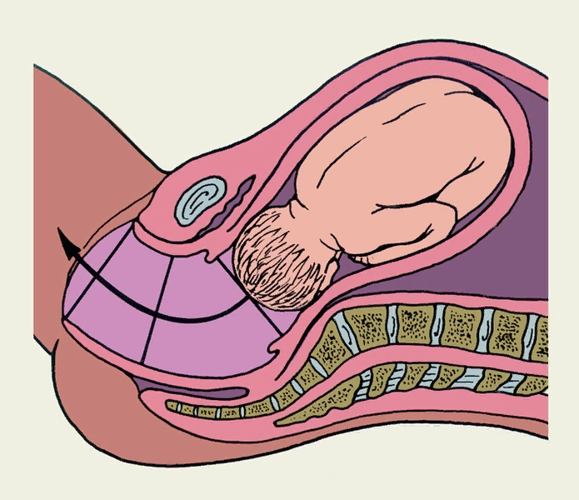

Slide 26
На высоте одной из потуг из половой щели появляет­ся небольшой участок предлежащей части плода (чаще всего затылок). В паузах между потугами она скрывает­ся, чтобы вновь появиться в большей степени при следу­ющей потуге. Этот процесс называется врезыванием пред­лежащей части плода. Через некоторое время с развити­ем родовой деятельности предлежащая часть плода про­двигается по родовому каналу и уже не скрывается в паузах между потугами. Это состояние называется проре­зыванием предлежащей части плода, она завершается рождением всей головки.

Slide 27
Родившаяся головка первона­чально обращена личиком кзади, а затем в результате внутреннего поворота туловища плода головка повора­чивается личиком к бедру матери, противоположному позиции плода. В дальнейшем на высоте одной из после­дующих потуг происходит рождение плечиков и всего плода. Одновременно с рождением плода изливаются зад­ние воды.
Период изгнания продолжается у первородящих от 1 до 2 ч., у повторнородящих — от 20 мин. до 1 ч.

Slide 28
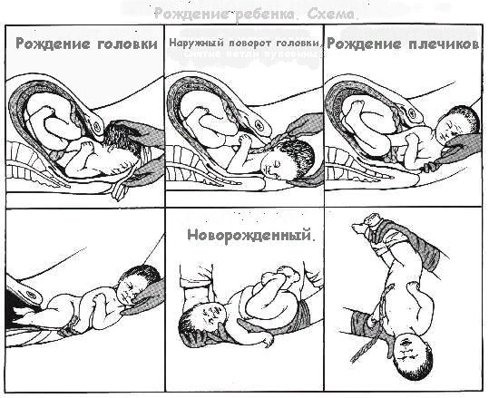

Slide 29
Последовый период
Третий период родов — последовый — начинается с момента рождения плода и завершается рождением пос­леда. Послед включает плаценту, плодные оболоч­ки и пуповину. В последовом периоде под воздействием последовых схваток происходит отделение плаценты и оболочек от стенок матки.
Отделение пла­центы от стенок матки может происходить двумя спосо­бами — с центра (центральное отделение плаценты) и с периферических участков плаценты (краевое отделение плаценты).

Slide 30
Механизм отделения плаценты
Изгнание последа осуществляется под влиянием пос­ледовых потуг. Происходит это следующим образом. После рождения плода матка значительно уменьшается в раз­мерах, приобретает округлую форму, дно ее находится на уровне пупка. Через 2-3 мин. возникают последовые схватки, нередко роженица при этом отмечает незначи­тельные боли внизу живота.
.

Slide 31
Последовые схватки вызывают отделение плаценты от стенок матки, связь плаценты со стенкой матки на­рушается, в результате этого происходит разрыв сосудов в области плацентарной площадки
Образование ретроплацентарной гематомы вместе с нарастающими по силе и частоте пос­ледовыми схватками способствует дальнейшему отделе­нию плаценты и оболочек от стенок матки.

Slide 32
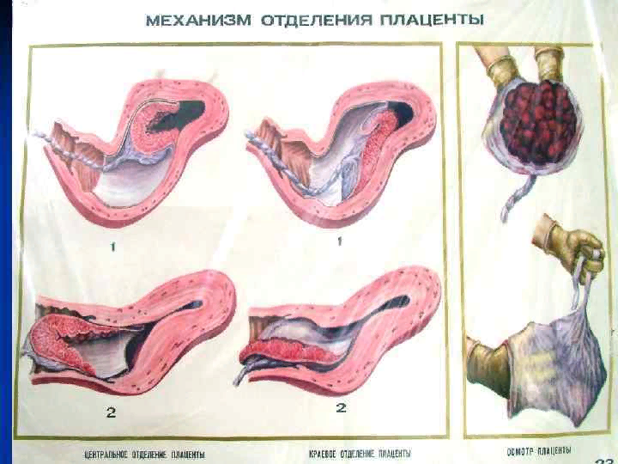

Slide 33
Ко времени полного отделения плаценты и оболочек от стенок матки и опускания последа в нижний маточ­ный сегмент у роженицы появляются потуги, в результа­те которых в течение 2-3 мин. рождается послед. При отделении плаценты с центра послед рождается плодовой поверхностью наружу, при отделении с периферии сна­ружи будет расположена материнская поверхность пла­центы.

Slide 34
После рождения последа матка сильно сокраща­ется, в результате чего происходит пережатие маточных сосудов в области плацентарной площадки и остановка кровотечения. Остановке кровотечения после рождения последа способствует также процесс свертывания крови, образование тромбов в просвете сосудов плацентарной площадки.

Slide 35
Кровопотеря в родах
При нормальном течении родов общая кровопотеря не превышает 250 мл. Такая кровопотеря считается физиоло­гической. Кровопотеря, составляющая 250 - 400 мл (0,5% от массы роженицы), называется пограничной (допустимой), а свы­ше 400 мл - патологической.
Продолжительность последового периода колеблется 5—10 мин

Slide 36
Тактика ведения последового периода
Тактика ведения последового периода должна быть активно-выжидательной и предусматривает определенную последовательность действий:
- оценить общее состояние роженицы;
- определить высоту стояния дна матки после рождения последа;
- вывести мочу с помощью катетера;
- следить за появлением признаков отделения плаценты (через 5-30 мин после рождения плода);
- выделить послед сразу после появления признаков отделения плаценты.

Slide 37
С момента окончания последового периода завершается родовой процесс и женщину называют родильницей.
Общая продолжительность физиологичес­ких родов у первородящих составляет в среднем 12-14 ч, повторнородящих — от 8 до 10 ч. В последние годы отмечается укорочение средней продолжительности ро­дов (на 2-4 ч).

Slide 38
В нашей стране все роды проводятся в стационарах, где роженице оказывается бесплатная высококвалифици­рованная акушерская помощь. Роды протекают с учас­тием врача, акушерки и медицинской сестры. Врач аку­шер-гинеколог ведёт роды, исследуя роженицу, вы­являет особенности течения беременности, родов, опре­деляет акушерскую тактику, при необходимости произ­водит акушерские операции. Он несет ответственность за исход родов для матери и плода. Благоприятный, исход родов для матери и плода во многом зависит от подготовки роженицы к родам в условиях женской кон­сультации, правильной работы акушерского стационара, а также квалификации врачей, акушерок и медицинских сестер, работающих в нем.

Slide 39
Подготовка пациентки к родам во время беременности проходит в женской консультации, где проводятся заня­тия по физио-психопрофилактической подготовке беремен­ных к родам.
Цель психопрофилактической подготовки — устранить страх перед родами и другие отрицательные эмоции, воз­никающие во время беременности, выработать и закре­пить представления о родовом акте как о физиологичес­ком процессе, воспитать новое положительное чувство, связанное с предстоящим материнством.

Slide 40
Психопрофилактическая подготовка к родам
Гимнастика и психопрофилактическая подготовка улучшают общее со­стояние женщины, укрепляют нервную систему, способ­ствуют предупреждению гестозов, улучшают и облегчают течение родового акта, способствуют благоприятному те­чению родов и послеродового периода. Гимнастика ук­репляет мышцы брюшного пресса и повышает эластич­ность мышц тазового дна, что улучшает потужную дея­тельность при родах, предупреждает опущение и выпаде­ние внутренних половых органов.

Slide 41
С помощью физкультуры женщина учится владеть ды­ханием при родах; гимнастика способствует усилению окислительных процессов в организме, что благоприят­ствует нормальному развитию плода. Сочетание система­тической физкультуры и психопрофилактической подго­товки беременной к родам обеспечивает безболезненное течение родов.

Slide 42
Систематический контроль за проведением психопро­филактики начинается в женской консультации, а по ус­воении, дальше проводится дома самой беременной жен­щиной. У женщины воспитывают спокойное и активное поведение во время родов. Практика показывает, что психопрофилактическая подготовка к родам имеет большое значение абсолютно для всех будущих мам, независимо от того, какая по счету у них беременность Физические упражнения и пси­хопрофилактическая подготовка к родам показаны всем женщинам.

Slide 43
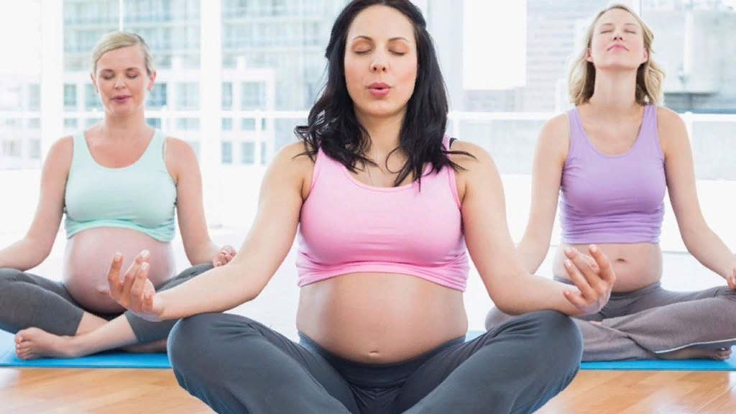
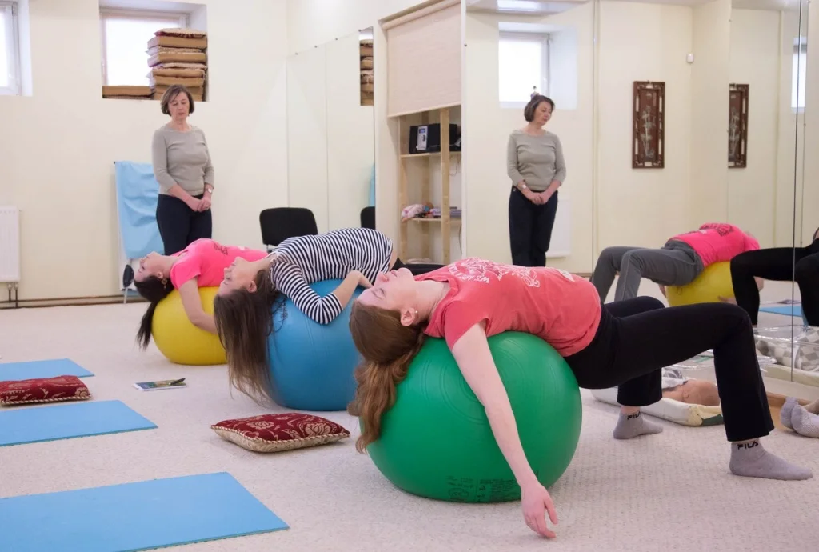

Slide 44
Основные методы психопрофилактической подготовки к родам
Современная практика показывает, что существует целый ряд методик осуществления профилактической и психологической подготовки к предстоящему процессу рождения на свет новой жизни. К их числу относятся:
--занятия аутотренингом;
--общение с близкими друзьями, родственниками или любимым человеком;
--отвлечение на приятные моменты;
--изучение техник борьбы со страхами;
--занятие любимым делом.

Slide 45
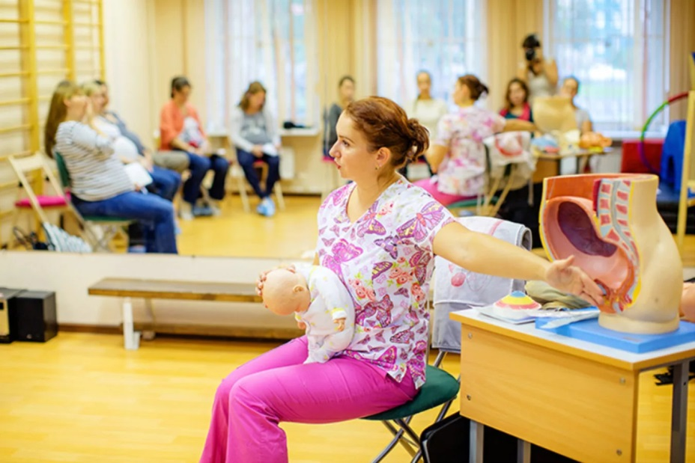
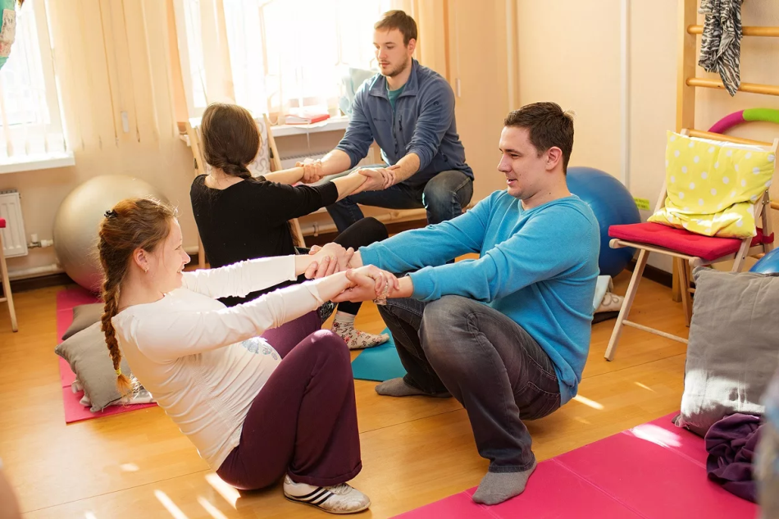

Slide 46
Роль медицинского персонала в исходе беременности и родов
Благоприятный результат психопрофилактической под­готовки к родам зависит не только от работы врачей, но и всего среднего и младшего персонала. На всех этапах пре­бывания женщины в роддоме должна быть создана уют­ная, спокойная обстановка. Следует помнить, что неосто­рожное слово, высказанное кем-либо из персонала, иногда невинное по своему характеру, может стать источником тревоги у роженицы и ослабить результаты проведенной подготовки. Поведение женщины во время родов в значи­тельной степени будет зависеть от того, как была принята роженица в приемном блоке и в отделении.

Slide 47
Многочисленные исследования указывают на снижение числа осложнений в родах у женщин, прошедших психо­профилактическую подготовку. Отмечается уменьшение числа случаев асфиксии и родовых травм у новорожден­ных, матери которых выполняли все правила и приемы, усвоенные ими в процессе подготовки.
Большую роль в течении беременности, родов и после­родового периода играют муж и семья пациентки.

Slide 48
Влияние семьи на благополучное завершение беременности
При посещении женской консультации муж и родствен­ники беременной знакомятся с наглядной агитацией, со­ветами по режиму для беременной, питанию, гигиене и помогают ей выполнять эти рекомендации.
В женских консультациях работает школа молодого отца, где он учится, как обращаться с новорожденным, что надо подготовить к его встрече.

Slide 49
Муж имеет право, пройдя определенное медицинское обследование, присутствовать при родах. Он помогает роженице в I периоде родов обезболивать схватки, во II периоде родов правильно тужиться. При правильной подготовке мужа его присутствие при родах дает хоро­ший эффект.

Slide 50
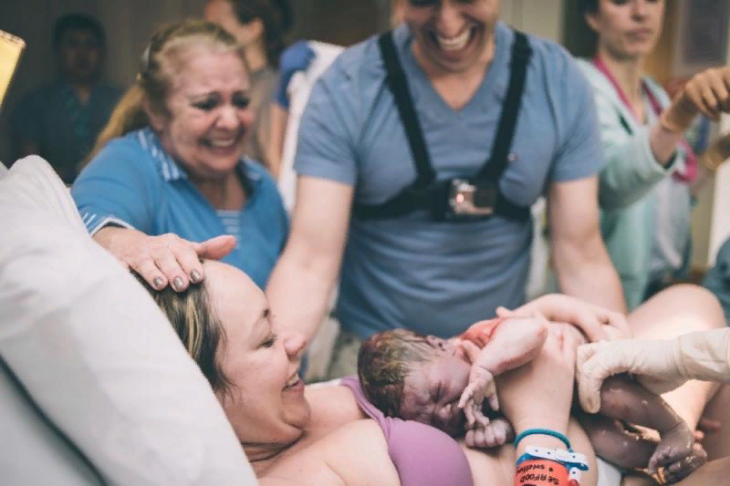
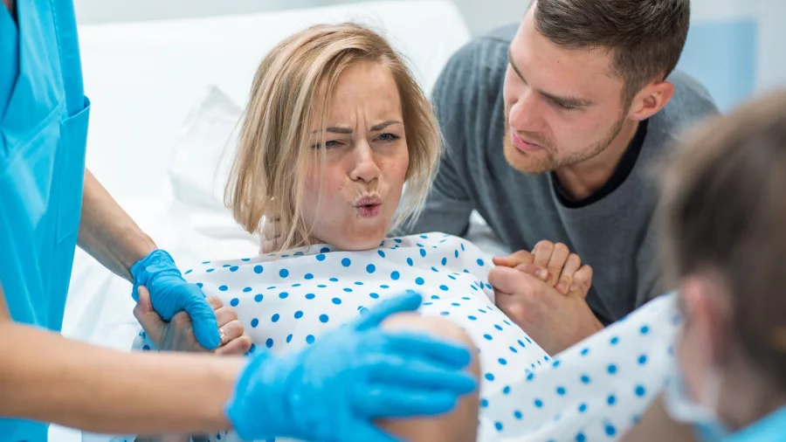
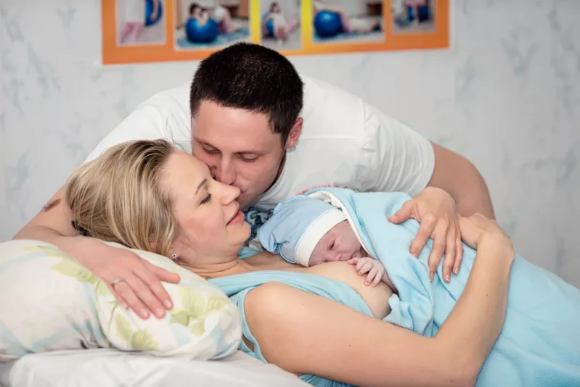

Slide 51
Контрольные вопросы
1.Дайте определение понятию роды
2.Перечислите периоды родов, длительность родов.
3.Охарактеризуйте родовые изгоняющие силы.
4.Назовите универсальные потребности роженицы, способы их удовлетворения.

